Slide 1
Cucurbiturils : Υπερμορια για την αναστολη του περιορισμου του DNA απο ενδονουκλεασεσ τυπου ΙΙ.
Χημεία Μακροκυκλικών Συστημάτων
Κουρπά Κατερίνα Α.Μ. 853

Slide 2
Cucurbiturils
Μακροκυκλικά μόρια, που αποτελούνται από μονάδες glycoruril, οι οποίες συνδέονται με μεθυλενικές γέφυρες.
Άτομα οξυγόνου εμφανίζουν κλίση προς το εσωτερικό σχηματίζοντας μια μερικώς κλειστή κοιλότητα.
Cucurbit[n]uril (CBn) : n = αριθμός μονάδων glycoruril
Ξενιστές για ουδέτερα και κατιονικά μόρια. Δέσμευση μέσω υδροφοβικών αλληλεπιδράσεων ή μέσω αλληλεπίδρασης κατιόντος-διπόλου.
Το όνομα τους προήλθε από την ομοιότητα τους με την κολοκύθα της οικογένειας των Cucurbitaceae.
Η τάση τους να ελέγχουν βιοχημικές λειτουργίες οφείλεται α) στη καλή διαλυτότητα τους στο νερό, β) στις υψηλές σταθερές δέσμευσης και γ) στη χαμηλή κυτταροτοξικότητα.

Slide 3
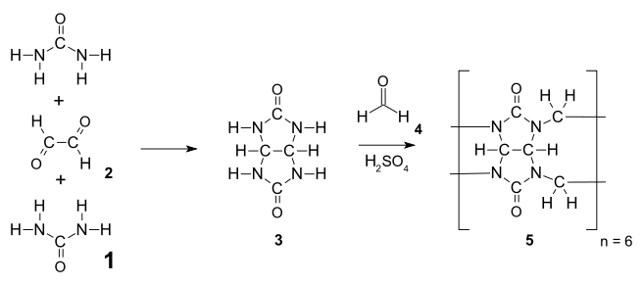
Συνθεση
Πρώτη φορά συντέθηκαν το 1905 (Behrend).
Μείωση της θερμοκρασίας της αντίδρασης ( 75^{ο}C-90^{ο}C), οδηγεί στο σχηματισμό CB5, CB7, CB8, CB9, CB10.

Slide 4
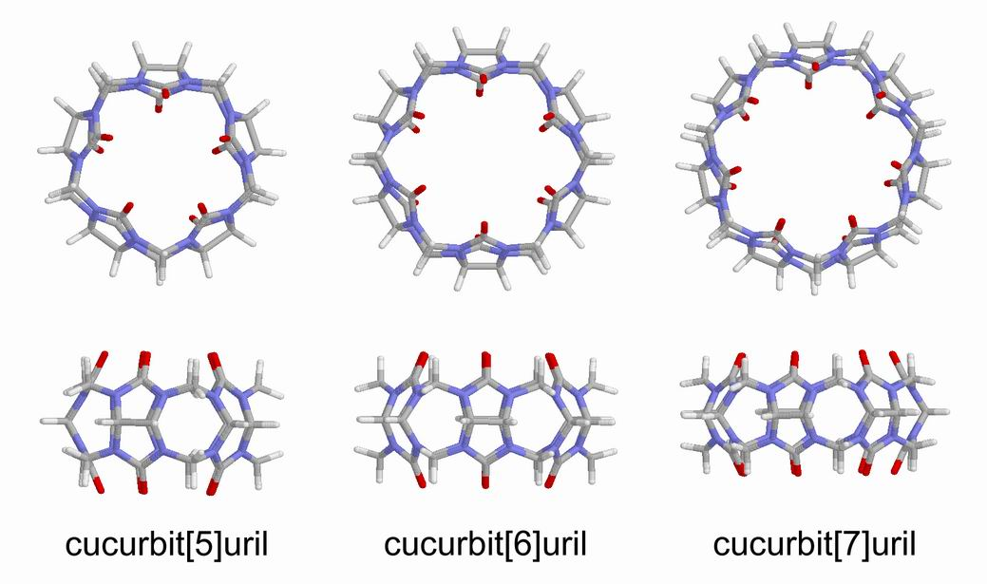

Slide 5
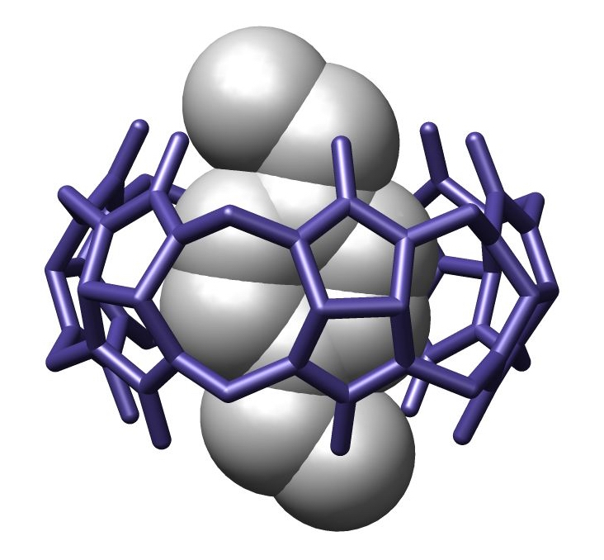
Εφαρμογεσ
Υπερμόρια-ξενιστές
Drug delivery
Καταλύτες
Dye Tuning
Μακρομόρια στα rotaxanes

Slide 6
Περιοριστικεσ Ενδονουκλεασεσ
Πρόκειται για ένζυμα που αναγνωρίζουν συγκεκριμένες παλινδρομικές αλληλουχίες ( 4-8 νουκλεοτίδια) του DNA και τις διασπούν πάντα στο ίδιο σημείο.
Απομονώθηκαν αρχικά από βακτήρια, καθώς αποτελούν μηχανισμό άμυνας των βακτηρίων ενάντια σε εισβολή ξένου γενετικού υλικού (τύπου ΙΙ).
Το βακτηριακό DNA προστατεύεται από τη δράση των ενδονουκλεασών.

Slide 7
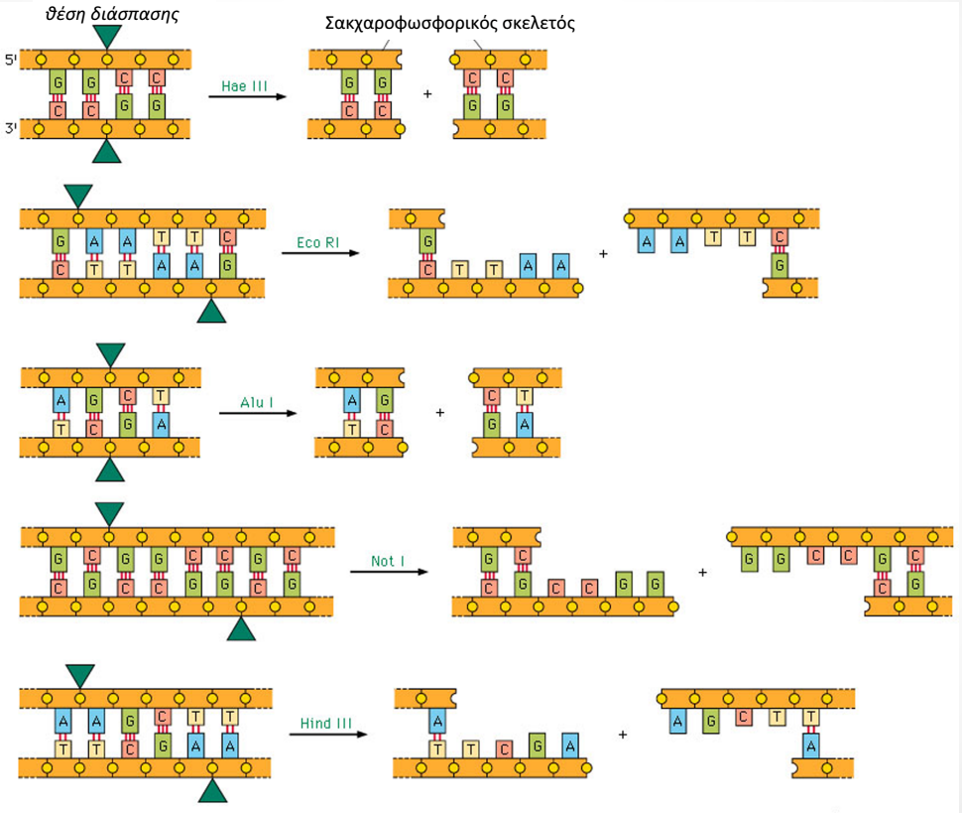

Slide 8
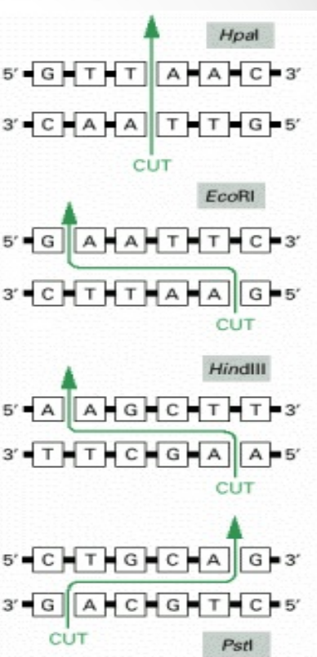
Τυποι περιοριστικων ενδονουκλεασων
Τύπος Ι: κόβουν το DNA σε τυχαία θέση, μακριά από την αλληλουχία αναγνώρισης.
Τύπος ΙΙ: κόβουν το DNA σε συγκεκριμένες θέσεις που βρίσκονται είτε κοντά, είτε μέσα στην αλληλουχία αναγνώρισης (ΙΙS, IIG).
Τύπος ΙΙΙ: κόβουν το DNA έξω από τις αλληλουχίες αναγνώρισης αλλά απαιτούν δύο ίδιες αλληλουχίες εκατέρωθεν της θέσης αναγνώρισης.
Τύπος IV: αναγνωρίζουν και κόβουν τροποποιημένο, συνήθως μεθυλιωμένο DNA.

Slide 9
Ένζυμο | Αλληλουχία αναγνώρισης
KpnI | 5’-G│GTACC-3’ 3’-CCATG│G-3’
SacI | 5’-GAGCT│C-3’ 3’-C│TCGAG-5’
XapI | 5’-R│AATTY-3’ 3’-YTTAA│R-5’ R: A or G, Y: C or T

Slide 10
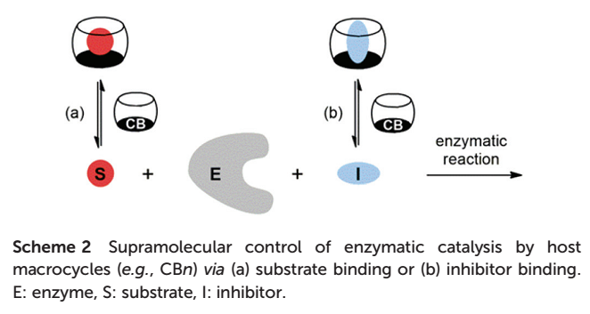
α) CB7 προστατεύει τα πεπτίδια από την υδρολυτική αποικοδόμηση (πρωτεάσες).
β) ●CB7 συναρμόζει αναστολείς της ανθρακικής ανυδράσης βοδιού ή της ακετυλοχολινεστεράσης ενεργοποιώντας έτσι καταλυτικές αντιδράσεις.
●το σύμπλοκο spermidine-CB6 καταλύει τον τοποϊσομερισμό του πλασμιδιακού DNA. CB6 εμποδίζει τη δράση της spermine (κόψιμο του πλασμιδίου) λόγω της συναρμογής.

Slide 11
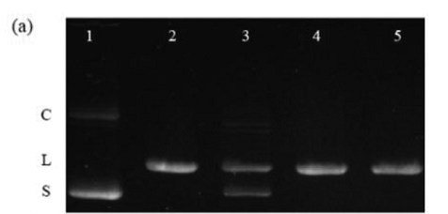
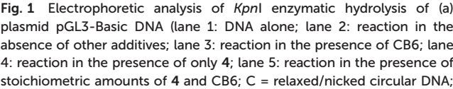
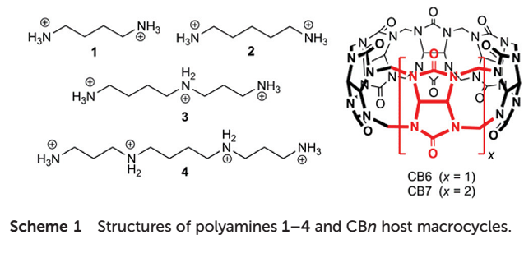
Τα πειράματα πραγματοποιήθηκαν κάτω από ιδανικές συνθήκες pH, συγκέντρωσεις buffer, θερμοκρασίας και χρόνου πέψης.
Αναστολή έως και 47%.
Επανεργοποίηση του περιορισμού παρουσία του ισχυρού ανταγωνιστικού, spermine.
Control θεωρήθηκε η αντίδραση παρουσία μόνο spermine κι όχι CB6.
Επανεργοποίηση παρατηρήθηκε και παρουσία της ισχυρής CB6-binding αμίνης.

Slide 12
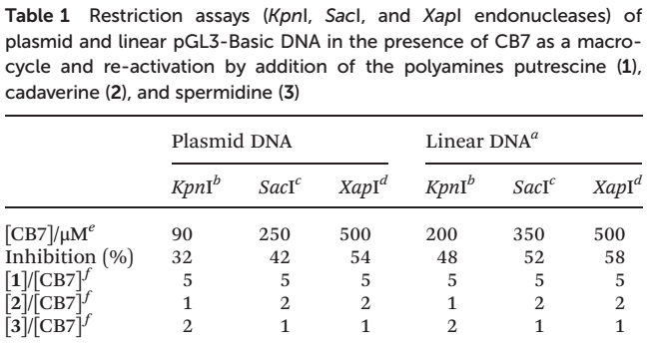
Ελέγχτηκε η ικανότητα το CB7 να αναστέλλει τη δράση των ενδονουκλεασών σε πλασμίδιο ή γραμμικό DNA ( 30%-60% αναστολή).
Μεγαλύτερη αναστολή στο γραμμικό DNA.
Ελέγχτηκε η ικανότητα των πολυαμινών 1-3 να επανεργοποιούν την αντίδραση περιορισμού.

Slide 13
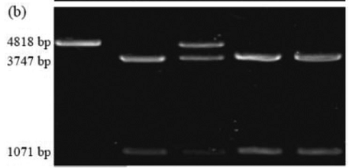
Γραμμικό DNA και KpnI περιοριστική ενδονουκλεάση.
Χρησιμοποιείται CB7 αντί CB6, ως αναστολέας (48% αναστολή).
Για την επανεργοποίηση χρησιμοποιείται η πολυαμίνη putrescine.
Το δείγμα control περιείχε μόνο την αμίνη.
Συμπεράσματα
Δεν υπάρχει ανταγωνισμός μεταξύ CBn και DNA για τη δέσμευση στις πολυαμίνες.
Η παγίδευση μεταλλοϊόντος από το CBn δε θεωρείται αιτία της αναστολής.
Η BSA προστατεύει από την ανασταλτική δράση του CBn μόνο όταν βρίσκεται σε μεγάλες συγκεντρώσεις στο δείγμα (KpnI, XapI, ενώ SacI δε χρειάζεται BSA).
CB6 και CB7 συναρμόζονται με πρωτεΐνες που στο Ν-τερματικό άκρο έχουν αρωματικά αμινοξέα (Trp, Phe, Tyr) ή αλκυλάμινο αλυσίδες. Στο C-τερματικό άκρο συναρμόζονται λιγότερο ισχυρά.

Slide 14
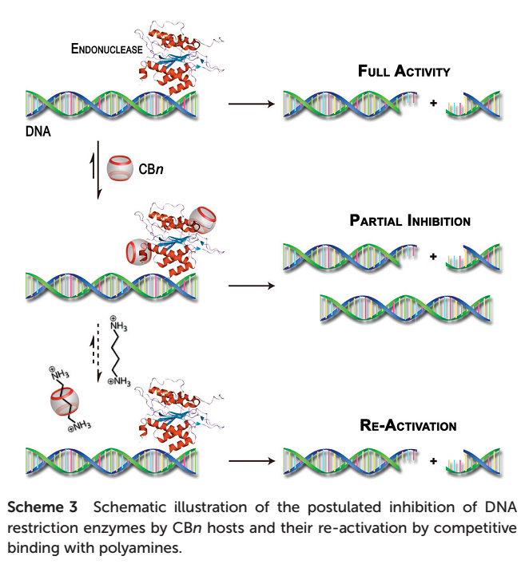

Slide 15
Βιβλιογραφια
Cátia Parente Carvalho, Amir Norouzy, Vera Ribeiro, Werner M. Naub and Uwe Pischel, Cucurbiturils as supramolecular inhibitors of DNA restriction by type II endonucleases, Org. Biomol. Chem., 2015, 13
https://www.lifetechnologies.com/order/catalog/product/ER1381
http://en.wikipedia.org/wiki/List_of_restriction_enzyme_cutting_sites:_A
http://www.ebi.ac.uk/interpro/entry/IPR019066
https://www.neb.com/products/r0156-saci
http://users.auth.gr/pchristo/teaching/DNA_technol_1%20Restriction%20enzymes.pdf
https://www.neb.com/products/restriction-endonucleases/restriction-endonucleases/types-of-restriction-endonucleases
http://pubchem.ncbi.nlm.nih.gov

Slide 16

Σασ ευχαριστω !

